Slide 1
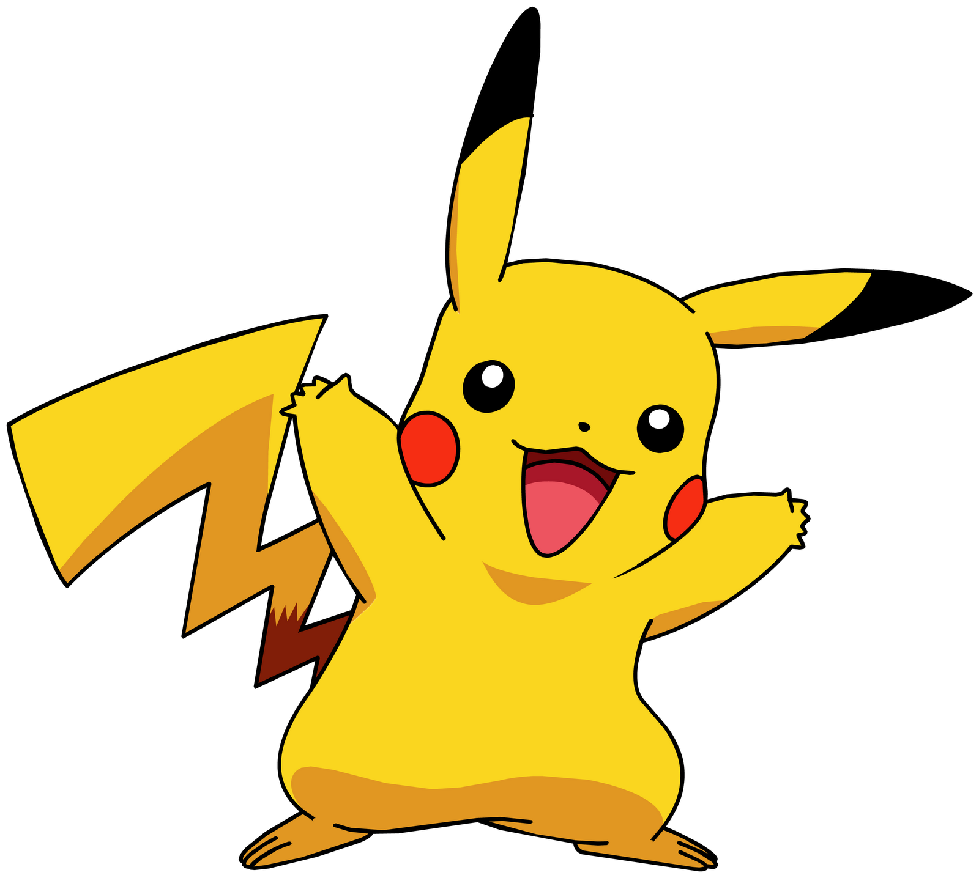
2DPG 1차발표 2019180029 이승우

Slide 2

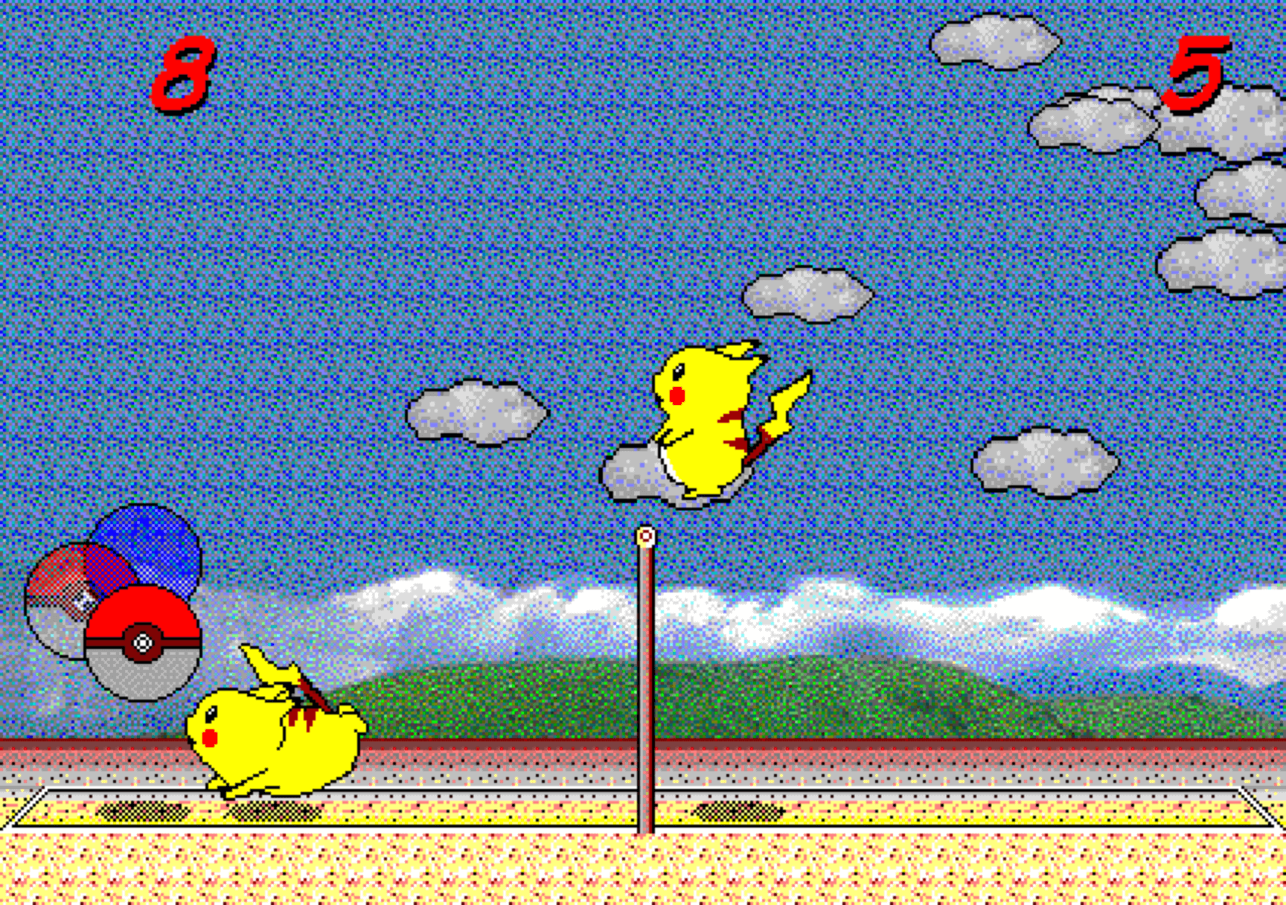
피카츄 배구

Slide 3
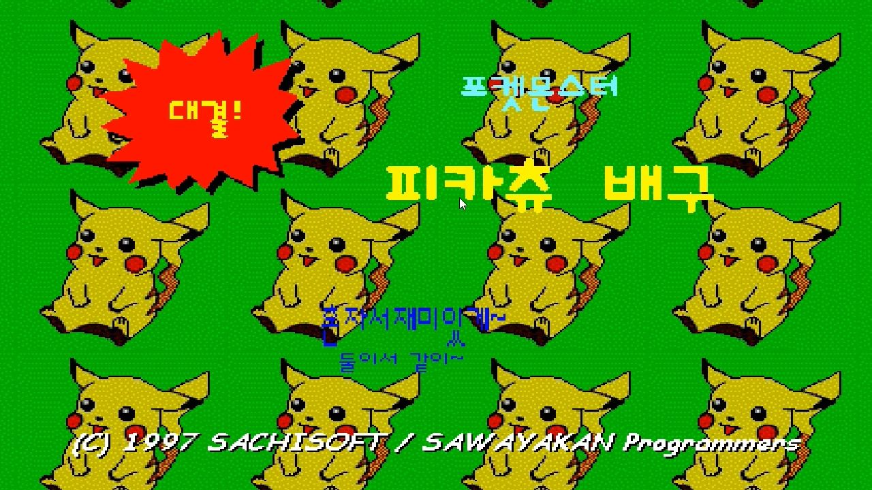
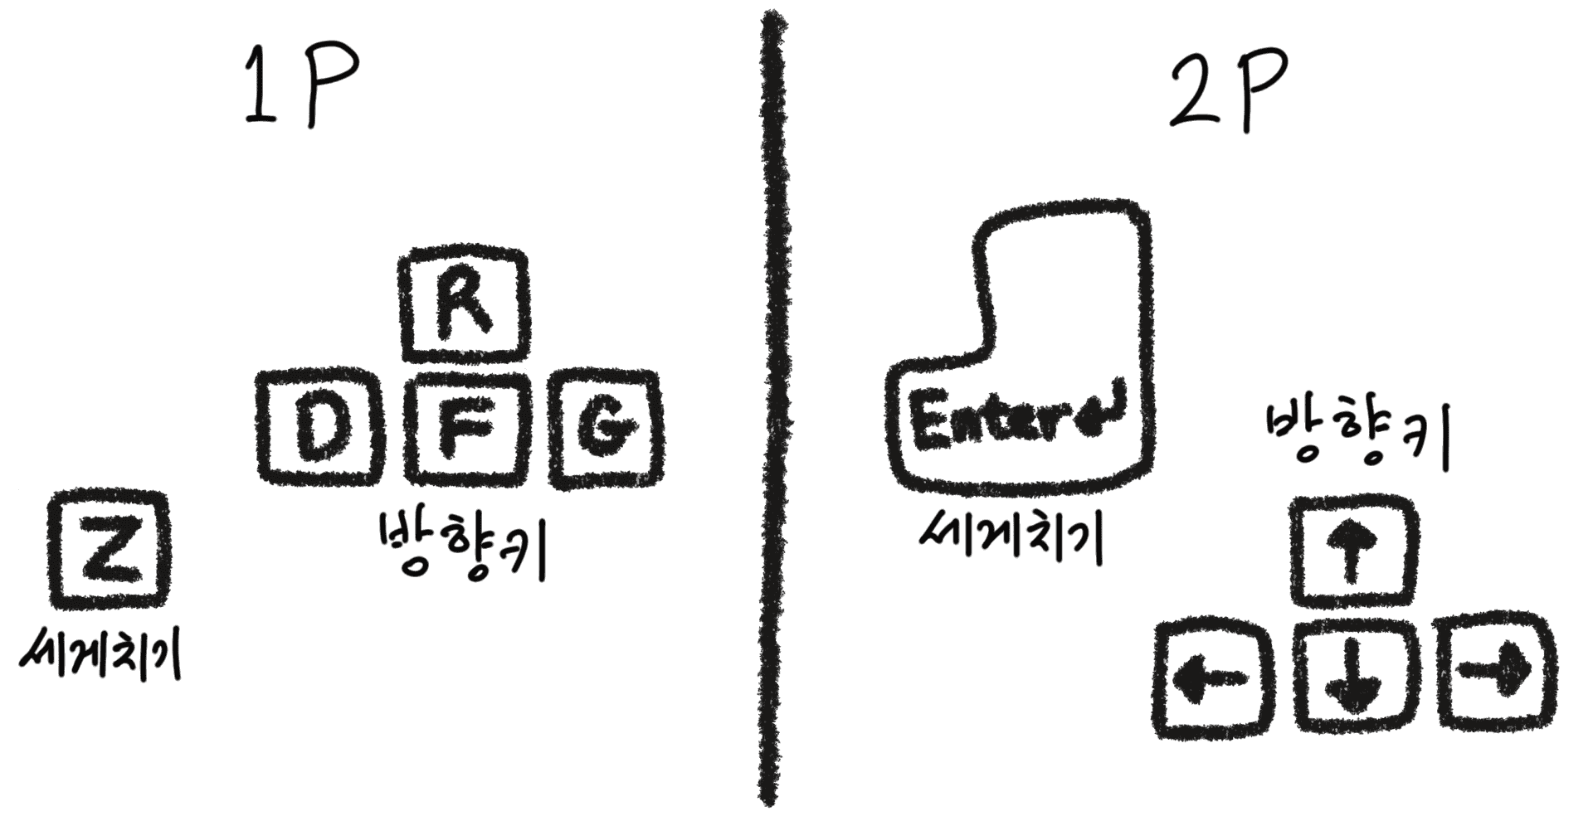

피카츄 2마리가 비치발리볼을 하는 게임으로 2인으로 플레이하는 게임입니다
피카츄를 조작하여 몬스터볼을 때려서 공격하거나 상대방의 공격을 수비합니다.
방향키는 위 그림과 같으며 좌우이동, 점프, 앉기 등의 방향키와 ‘세게치기’ 키로 구성되며 방향키와 ‘세게치기’ 키를 이용해 다양한 공격이 가능합니다.

Slide 4
초기화면
‘주머니 속의 괴물’이란 뜻인 ‘포켓 몬스터(Pocket Monster)’의 줄임말
1995년 일본 닌텐도 사에서 어린이용으로 제작한 롤 플레잉 게임과
그 게임을 바탕으로 제작된 애니메이션을 통칭하는 말

Slide 5
게임 화면

Slide 6
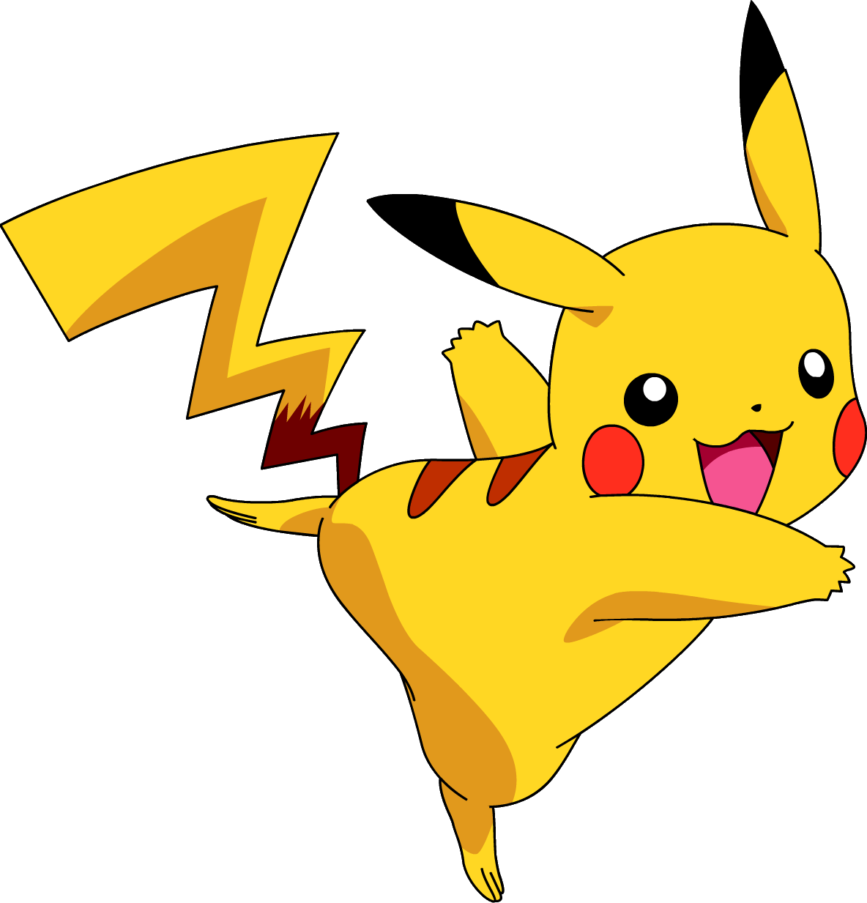
개발일정
1주차: 필요한 리소스 수집
2주차: 기본 맵
3주차: 피카츄의 기본움직임 구현
4주차: 몬스터볼의 기본 움직임 구현
5,6주차: 몬스터볼과 피카츄의 충돌처리, 상호작용 구현
7주차: 사운드 추가, 버그 수정
8주차: 마무리, 최종발표

Slide 7
감사합니다

